Slide 1
MÉTODOS DE MEDICIÓN DE FRECUENCIA DE OSCILADORES
Ing. Francisco J. Jiménez Tapia
Centro Nacional de Metrología, CENAM
fjimenez@cenam.mx
Notes:
____________________________________________________________________________________________________________________________________________________________________________________________________________________________________________________________________________________________________________________________________________________________________________________________________________________________________________________________________________________________________________________________________________________________________________________________________________________________________________________________________________________________________________________________________________________________________________________________________________________________________________________________________________________________________________________________________________________________________________________________________________________________________________________________________________________________________________________________________________

Slide 2
Contenido
Método de medición
  Medición directa de frecuencia
  Medición directa de diferencia de tiempo
    Ejemplos genéricos de medición de diferencia de tiempo
  Medición de diferencia de frecuencias con mezclador
  Medición de diferencia de tiempo con mezclador dual
Referencias
Notes:
____________________________________________________________________________________________________________________________________________________________________________________________________________________________________________________________________________________________________________________________________________________________________________________________________________________________________________________________________________________________________________________________________________________________________________________________________________________________________________________________________________________________________________________________________________________________________________________________________________________________________________________________________________________________________________________________________________________________________________________________________________________________________________________________________________________________________________________________________________

Slide 3
Métodos de medición
Notes:
____________________________________________________________________________________________________________________________________________________________________________________________________________________________________________________________________________________________________________________________________________________________________________________________________________________________________________________________________________________________________________________________________________________________________________________________________________________________________________________________________________________________________________________________________________________________________________________________________________________________________________________________________________________________________________________________________________________________________________________________________________________________________________________________________________________________________________________________________________

Slide 4
Método de medición directa de frecuencia
Interfase
de
Comunicación
Frecuencia Patrón para amarrar en frecuencia al frecuencímetro
Frecuencia
Bajo
Calibración
Notes:
El promedio de la frecuencia se mide más directamente usando un contador de frecuencias, de esta forma, el contador determina el número de ciclos M que ocurren durante un intervalo de tiempo t dado por la base de tiempo de referencia.
Para la implementación de este método de medición es necesario contar con un Contador de Frecuencias, conocido también como frecuencímetro y una señal bajo prueba. Adicionalmente es deseable que se encuentre automatizado el sistema para poder realizar una gran cantidad de mediciones y asegurar que no existen tiempos muertos entre cada una de ellas.
_________________________________________________________________________________________________________________________________________________________________________________________________________________________________________________________________________________________________________________________________________________________________________________________________________________________________________________________________________________________________________________________________________________________________________________________________________________________________________________________________________________________________

Slide 5
Mediciones de frecuencia
Notes:
Un gráfico típico de mediciones de frecuencia se muestra en la diapositiva. En el gráfico, el eje vertical muestra la frecuencia medida (en unidades de Hertz). En el eje horizontal, se muestra el tiempo transcurrido o mejor dicho, el intervalo de tiempo de medición, las unidades son segundos.
Observando el gráfico es posible determinar que la captura de las mediciones se realizó con tiempos de premediación, τ, igual a un segundo, y que el total de la muestra corresponde a 36 000 s de medición.
Echando un vistazo rápido al gráfico de mediciones es posible estimar una frecuencia promedio, cierta dispersión respecto al promedio y también permite tener una idea de la estabilidad a largo plazo del oscilador.
Para estimar la estabilidad de este oscilador, se usa la Desviación de Allan, tomando las mediciones tal como se obtuvieron.
___________________________________________________________________________________________________________________________________________________________________________________________________________________________________________________________________________________________________________________________________________________________________________________________________________________________________________________________________________________________________________________________________________________________________________________________________________________________________________________________________________________________________

Slide 6
Método de medición directa de diferencia de fase
Notes:
____________________________________________________________________________________________________________________________________________________________________________________________________________________________________________________________________________________________________________________________________________________________________________________________________________________________________________________________________________________________________________________________________________________________________________________________________________________________________________________________________________________________________________________________________________________________________________________________________________________________________________________________________________________________________________________________________________________________________________________________________________________________________________________________________________________________________________________________________________

Slide 7
Medición de diferencia de fase
Entrada 1
Entrada 1
Entrada 2
Entrada 2
Notes:
La medición de diferencia de fase consiste básicamente en determinar el valor del intervalo de tiempo que existe entre el momento en que una de las señales cruza el cero (sentido de positivo a negativo o viceversa) y el momento en que lo hace la otra (en le mismo sentido), tal como se muestra en la diapositiva. ____________________________________________________________________________________________________________________________________________________________________________________________________________________________________________________________________________________________________________________________________________________________________________________________________________________________________________________________________________________________________________________________________________________________________________________________________________________________________________________________________________________________________________________________________________________________________________________________________________________________________________________________________________________________________________________________________________________________________________________________________________________________________________________________________________________________________________________________________________

Slide 8
Método de medición directa de diferencia de tiempo
Interfase
de
Comunicación
Frecuencia Patrón para amarrar en frecuencia al contador
Contador de
Intervalos
de Tiempo
Frecuencia Patrón para la calibración
Frecuencia
Bajo
Calibración
Notes:
Una técnica común para la medición de diferencia de fase entre osciladores con valores de frecuencia cercanas es este método de medición directa de intervalo de tiempo.
Para la implementación de este método de medición es necesario contar con un Contador de Intervalos de Tiempo, una señal de referencia y una señal bajo prueba procurando que la diferencia de frecuencia entre las dos señales no sea demasiada. Adicionalmente es deseable que se encuentre automatizado el sistema para poder realizar una gran cantidad de mediciones y asegurar que no existen tiempos muertos entre cada una de ellas.
En la forma más sencilla de esta técnica, un contador de intervalo de tiempo se inicia arbitrariamente en algún cruce por cero (yendo a positivo) de la señal de un oscilador (empezando en V10 al tiempo t1) y se detiene en el próximo cruce por cero (yendo a positivo) de la señal del segundo oscilador (detenido en V20 en el tiempo t2). Así, el contador de intervalos de tiempo despliega la medición en su indicador.
_____________________________________________________________________________________________________________________________________________________________________________________________________________________________________________________________________________________________________________________________________________________________________________________________________________________________________________________________________________________________________________________________________________________________________________

Slide 9
Mediciones de diferencia de fase
Notes:
Un gráfico típico de mediciones de diferencia de fase se muestra en la diapositiva. En el gráfico, el eje vertical muestra las diferencias de fase (en unidades de grados) entre las dos señales comparadas. En el eje horizontal, se muestra el tiempo transcurrido o mejor dicho, el intervalo de tiempo de medición, las unidades son segundos.
Observando el gráfico es posible determinar que la captura de las mediciones se realizó con tiempos de premediación, τ, igual a un segundo, y que el total de la muestra corresponde a 100 s de medición.
Siguiendo la trayectoria del trazado, de izquierda a derecha, encontramos que las primeras mediciones comparten una pendiente muy parecida hasta la primera ocurrencia (medición número 7) en -180º presentándose salto de 360º hasta la siguiente medición (medición número 8), este evento significa que se ha acumulado la máxima diferencia de fase posible entre los periodos de la frecuencia de las señales comparados, en unidades de grados esto significa 360º (de 180º a -180º).
Así, podemos rápidamente determinar cuántos períodos se han acumulado en nuestra muestra de 100 mediciones. Suponiendo que nuestras mediciones correspondan a la diferencia de fase entre dos osciladores con frecuencia nominal igual a 5 MHz, entonces podemos decir que la fase acumulada en 100 segundos de medición es igual a:
Para estimar la estabilidad de este oscilador, se usa la Desviación de Allan considerando la fase acumulada, es decir, es necesario procesar las mediciones antes de poder aplicarles la Desviación de Allan. _____________________________________

Slide 10
Fase acumulada
Notes:
Análisis:
Considérense dos señales, f1 y f2, cuya frecuencia nominal sea 5 MHz, la primera, f1, proveniente de una referencia primaria y la segunda, f2, proveniente de un oscilador de cuarzo. Además, considérese que al principio las dos señales se encuentran en fase.
Al primer cruce por cero (en este caso de negativo a positivo de f2) se activa la puerta principal del Contador de Intervalos de Tiempo comenzando a contar el número de pulsos de la base de tiempo y terminando de contar cuando la otra señal (f1) cruza por cero (de negativo a positivo), según el número de pulsos de la base de tiempo contados, el contador determina que la diferencia de fase es de 35 ns, como se muestra.
Haciendo la misma operación, al siguiente cruce por cero de ambas señales, el contador determina que la deferencia de tiempo es de 70 ns. Así, repitiendo el proceso llegamos a tener una diferencia de tiempo de 200 ns, misma que es igual al período de la señal (5 MHz).
Repitiendo el proceso, la siguiente diferencia registrada por nuestro sistema tendrá un valor próximo a 35 ns.
__________________________________________________________________________________________________________________________________________________________________________________________________________________________________________________________________________________________________________________

Slide 11
Ejemplos genéricos de mediciones de diferencia de tiempo
Notes:
____________________________________________________________________________________________________________________________________________________________________________________________________________________________________________________________________________________________________________________________________________________________________________________________________________________________________________________________________________________________________________________________________________________________________________________________________________________________________________________________________________________________________________________________________________________________________________________________________________________________________________________________________________________________________________________________________________________________________________________________________________________________________________________________________________________________________________________________________________

Slide 12
Caso ideal en el que la frecuencia bajo comparación es “perfecta”
Técnicas de caracterización de osciladores
Entrada 1
Medición de diferencia de fase
Entrada 2
X
Diferencia de Fase
0
Tiempo
Notes:
CASO IDEAL EN EL QUE LA FRECUENCIA BAJO COMPARACIÓN ES PERFECTA
Considérense dos señales, f1 y f2, cuya frecuencia nominal sea 5 MHz, ambas “perfectas”, es decir, sin fluctuaciones ni inestabilidades. Además, considérese también que ambas están en fase, una respecto a la otra.
¿Cómo debería de ser el gráfico que represente la diferencia de fase entre éstas?
Para empezar, como las señales están en fase, el gráfico que describa su diferencia debe comenzar en cero.
Después, como las señales están en fase y tienen el mismo valor de frecuencia, la diferencia es constante y el gráfico debe continuar como una línea recta y horizontal.
Así como se muestra en el gráfico.
_______________________________________________________________________________________________________________________________________________________________________________________________________________________________________________________________________________________________________________________________________________________________________________________________________________________________________________________________________________________________________________________________________________________________________

Slide 13
Técnicas de caracterización de osciladores
Caso ideal en el que la frecuencia bajo comparación es “perfecta” pero con un error de sincronización.
Entrada 1
Medición de diferencia de fase
Entrada 2
X
Diferencia de Fase
T/4
0
Tiempo
Notes:
CASO IDEAL EN EL QUE LA FRECUENCIA BAJO COMPARACIÓN ES PERFECTA PERO CON UN ERROR DE SINCRONIZACIÓN
Considérense dos señales, f1 y f2, cuya frecuencia nominal sea 5 MHz, ambas “perfectas”, es decir, sin fluctuaciones ni inestabilidades. Además, considérese también que existe un defasamiento de 90º ó t/4 entre ellas, como se muestra en la diapositiva.
¿Cómo debería de ser el gráfico que represente la diferencia de fase entre éstas?
Para empezar, como las señales están defasadas T/4, el gráfico que describa su diferencia debe comenzar en T/4.
Después, como las señales tienen el mismo valor de frecuencia, la diferencia es constante y el gráfico debe continuar como una línea recta y horizontal.
Así como se muestra en el gráfico. ______________________________________________________________________________________________________________________________________________________________________________________________________________________________________________________________________________________________________________________________________________________________________________________________________________________________________________________________________________________________________________________________________________________________________________________________________________________________________________________________________________________________________________________________________________________________________________________________________________________________

Slide 14
Caso ideal en el que la frecuencia bajo comparación es “perfecta” pero con un error de sincronización y sintonización.
Técnicas de caracterización de osciladores
Entrada 1
Medición de diferencia de fase
Entrada 2
X
Diferencia de Fase
T/4
0
Tiempo
Notes:
CASO IDEAL EN EL QUE LA FRECUENCIA BAJO COMPARACIÓN ES PERFECTA PERO CON UN ERROR DE SINTONIZACIÓN Y SINTONIZACIÓN
Considérense dos señales, f1 y f2, cuya frecuencia nominal sea 5 MHz, ambas “perfectas”, es decir, sin fluctuaciones ni inestabilidades. Además, considérese también que existe un defasamiento de 90º ó t/4 entre ellas y que la señal bajo comparación tiene un corrimiento positivo constante.
¿Cómo debería de ser el gráfico que represente la diferencia de fase entre éstas?
Para empezar, como las señales están defasadas T/4, el gráfico que describa su diferencia debe comenzar en T/4.
Después, como la señal bajo comparación tiene un corrimiento constate (es ligeramente mayor) la diferencia debe de ir aumentando linealmente en el tiempo y el gráfico debe continuar como una línea recta con cierta pendiente positiva. A esta pendiente m se le conoce como desviación fraccional de frecuencia y da cuenta del valor de la diferencia que existe entre las frecuencias.
Así como se muestra en el gráfico. ____________________________________________________________________________________________________________________________________________________________________________________________________________________________________________________________________________________________________________________________________________________________________________________________________________________________________________________________________

Slide 15
Frecuencia bajo comparación con corrimiento lineal en el tiempo.
Técnicas de caracterización de osciladores
Entrada 1
Medición de diferencia de fase
Entrada 2
X
Diferencia de Fase
X0: error de sincronización
Y0: error de sintonización
D: corrimiento de f por envejecimiento
E: desviaciones aleatorias
T/4
0
Tiempo
Notes:
CASO EN EL QUE LA FRECUENCIA BAJO COMPARACIÓN TIENE UN CORRIMIENTO LINEAL EN EL TIEMPO
Considérense dos señales, f1 y f2, cuya frecuencia nominal sea 5 MHz. Además, considérese también que existe un defasamiento de 90º ó t/4 entre ellas y que la señal bajo comparación tiene un corrimiento lineal en el tiempo, como se muestra en el gráfico.
¿Cómo debería de ser el gráfico que represente la diferencia de fase entre éstas?
Para empezar, como las señales están defasadas T/4, el gráfico que describa su diferencia debe comenzar en T/4.
Después, como la señal bajo comparación tiene un corrimiento que aumenta con el tiempo (el corrimiento aumenta con forme transcurre el tiempo) la diferencia debe de ir aumentando conforme transcurre el tiempo y el gráfico debe continuar como una línea curva.
Así como se muestra en el gráfico. _______________________________________________________________________________________________________________________________________________________________________________________________________________________________________________________________________________________________________________________________________________________________________________________________________________________________

Slide 16
Frecuencia bajo comparación con ruido aleatorio
Entrada 1
Medición de diferencia de fase
Entrada 2
X
Diferencia de Fase
T/4
0
Tiempo
Notes:
CASO EN EL QUE LA FRECUENCIA BAJO COMPARACIÓN TIENE RUIDO ALEATORIO
Considérense dos señales, f1 y f2, cuya frecuencia nominal sea 5 MHz. Además, considérese también que existe un defasamiento de 90º ó t/4 entre ellas y que la señal bajo comparación tiene ruido aleatorio, como se muestra en el gráfico.
¿Cómo debería de ser el gráfico que represente la diferencia de fase entre éstas?
Para empezar, como las señales están defasadas T/4, el gráfico que describa su diferencia debe comenzar en T/4.
Después, considerando las primeras dos terceras partes de las señales, la señal bajo comparación parece comportarse como si tuviera un corrimiento que aumenta con el tiempo (el corrimiento aumenta con forme transcurre el tiempo) la diferencia, hasta este punto, debe de ir aumentando conforme transcurre el tiempo. En la última tercera parte de la señal, la frecuencia de la señal bajo comparación empieza a disminuir hasta igualar a la frecuencia de referencia, la diferencia observada debe tender a una línea horizontal tanto, como sea igualada la frecuencia con la referencia.
Así como se muestra en el gráfico. ____________________________________________________________________________________________________________________________________________________________________________________________________________________________________________________________________________________________________________________

Slide 17
Método de medición de diferencia de frecuencias
Notes:
____________________________________________________________________________________________________________________________________________________________________________________________________________________________________________________________________________________________________________________________________________________________________________________________________________________________________________________________________________________________________________________________________________________________________________________________________________________________________________________________________________________________________________________________________________________________________________________________________________________________________________________________________________________________________________________________________________________________________________________________________________________________________________________________________________________________________________________________________________

Slide 18
Método de medición de diferencia de frecuencias con mezclador
OSCILADOR DE REFERENCIA
OSCILADOR BAJO PRUEBA
Frecuencia Patrón para amarrar en frecuencia el Contador
Notes:
La técnica de medición “Heterodina” o “batido de frecuencias” es una de las técnica mas comunes, capaz de resolver fluctuaciones de frecuencia muy pequeñas.
En este método la señal del oscilador bajo prueba se mezcla con una señal de referencia de casi el mismo valor, obteniendo a la salida del mezclador la suma y diferencia de las frecuencias:
Empleando un filtro pasa bajas, se atenúan la frecuencias altas, es decir, la suma de las frecuencias, dejando, así, pasar las frecuencias bajas, es decir, la diferencia de las frecuencias.
Esta técnica es comúnmente usada para aumentar la resolución de las mediciones.
_______________________________________________________________________________________________________________________________________________________________________________________________________________________________________________________________________________________________________________________________________________________________________________________________________________________________________________________________________________________________________________________________________________________________________

Slide 19
Mediciones de diferencia de frecuencias
Notes:
____________________________________________________________________________________________________________________________________________________________________________________________________________________________________________________________________________________________________________________________________________________________________________________________________________________________________________________________________________________________________________________________________________________________________________________________________________________________________________________________________________________________________________________________________________________________________________________________________________________________________________________________________________________________________________________________________________________________________________________________________________________________________________________________________________________________________________________________________________

Slide 20
Método de medición de diferencia de fase con mezclador dual
Notes:
____________________________________________________________________________________________________________________________________________________________________________________________________________________________________________________________________________________________________________________________________________________________________________________________________________________________________________________________________________________________________________________________________________________________________________________________________________________________________________________________________________________________________________________________________________________________________________________________________________________________________________________________________________________________________________________________________________________________________________________________________________________________________________________________________________________________________________________________________________

Slide 21
Método de medición de diferencia de tiempo con mezclador dual
OSCILADOR DE REFERENCIA
OSCILADOR COMÚN
OSCILADOR BAJO PRUEBA
10 000 000 Hz
FILTRO PASA BAJAS
9 999 500 Hz
FILTRO PASA BAJAS
~10 000 000 Hz
AMP
AMP
500 Hz
~500 Hz
CONTADOR DE INTERVALOS DE TIEMPO
Notes:
El método de medición de diferencia de tiempo con doble mezclador es lo mejor que hay cuando se trata de comparar dos señales cuyas frecuencias son casi iguales.
El método consiste emplear doblemente el método de diferencia de frecuencias con mezclador, colocando un oscilador de apoyo, llamado oscilador común, éste tiene un valor de frecuencia con un corrimiento conocido.
Como se observa en la diapositiva, el corrimiento del oscilador común de 500 Hz, por lo tanto el valor de frecuencia a la salida de cada filtro pasa bajas deberá ser de aproximadamente 500 Hz. Posteriormente se comparan en fase estas señales obteniéndose su diferencia de fase.
Al reducir las expresiones matemáticas se puede concluir que la señal del oscilador común se elimina quedando solamente la diferencia de fase entre la señal del oscilador de referencia y el oscilador bajo prueba.
_______________________________________________________________________________________________________________________________________________________________________________________________________________________________________________________________________________________________________________________________________________________________________________________________________________________________________________________________________________________________________________________________________________________________________

Slide 22
Mediciones de diferencia de fase
Notes:
La gráfica de la diapositiva muestra el comportamiento de las mediciones, muy similar que el método de medición directa de diferencia de fase. Aun que es necesario mencionar que a medida que las frecuencias comparadas (del oscilador de referencia y del oscilador bajo prueba) sean muy iguales, la pendiente de las mediciones se reducirá, haciéndose mas horizontal, de tal forma que el tiempo transcurrido para que se acumule un periodo de la señal pueda ser grande, talvez del orden de horas e incluso días.
El siguiente paso para poder determinar la estabilidad del oscilador bajo prueba es obtener la fase acumulada para posteriormente aplicar la varianza de Allan.
__________________________________________________________________________________________________________________________________________________________________________________________________________________________________________________________________________________________________________________________________________________________________________________________________________________________________________________________________________________________________________________________________________________________________________________________________________________________________________________________________________________________________________________________________________________________________________________________________________________________________________________________________________________________________________________________________________________________________________________________________________________

Slide 23
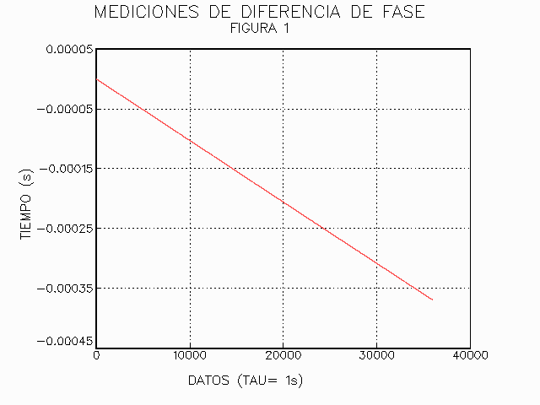
Fase acumulada
Notes:
El gráfico de la diapositiva, muestra un gráfico típico de fase acumulada, corresponde a la comparación entre dos señales de 5 MHz, cuyo periodo es de 200 ns.
Así, con pocas operaciones matemáticas es posible estimar la diferencia de frecuencias entre los dos osciladores, de la siguiente forma:
Considerando que:
Entonces, despejando f₁:

Slide 24
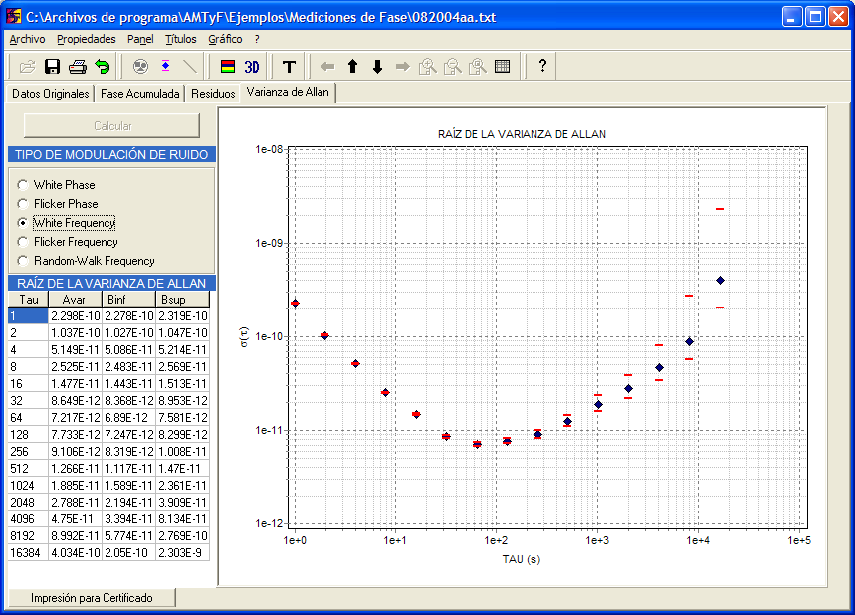
Desviación de Allan de las mediciones
Notes:
La diapositiva muestra un gráfico típico de la Desviación de Allan. Los resultados corresponden a un oscilador de Cuarzo de buenas características metrológicas.
La interpretación de los resultados de aplicar la Varianza de Allan se comentaran con mayor detalle en el tema de Varianza de Allan.
__________________________________________________________________________________________________________________________________________________________________________________________________________________________________________________________________________________________________________________________________________________________________________________________________________________________________________________________________________________________________________________________________________________________________________________________________________________________________________________________________________________________________________________________________________________________________________________________________________________________________________________________________________________________________________________________________________________________________________________________________________________

Slide 25
Referencias
[1] Stefano Bregni, Synchronization of Dogital Telecommunications Networks, Londres, Wiley & Sons 1988.
[2] Wayne Tomasi, Fondamentals of Electronic Communications Systems, Londres, Prentice Hall, 1988.
[3] Paul Horowitz- Winfield Hill, The Art of Electronics, 2da Edition, USA 1989.
[4] Eduard A Gerber-Arthur Ballato, Precision Frecuency Control Volume 2 Oscilators and Standards, USA 1985.
[5 ]http://tycho.usno.navy.mil/gps.html
[6] IEEE std. 1139. IEEE Standard Definitions of Physical Quantities for Fundamental Frequency and Time Metrlogy. Revised version approved Oct. 20, 1988.
[7] J.A. Barnes, A. R. Chi, L. S. Cutler. Characterization of Frequency stability. IEEE Transactions on Instrumentation and Measerements IM-20 (2).
[8] ITU-T Rec. G.810 Definitions and Terminology for Synchronization Networks. Geneva, August 1996.
Notes:
____________________________________________________________________________________________________________________________________________________________________________________________________________________________________________________________________________________________________________________________________________________________________________________________________________________________________________________________________________________________________________________________________________________________________________________________________________________________________________________________________________________________________________________________________________________________________________________________________________________________________________________________________________________________________________________________________________________________________________________________________________________________________________________________________________________________________________________________________________

